Slide 1

Порядок ведения
и хранения
медицинской
документации

Slide 2
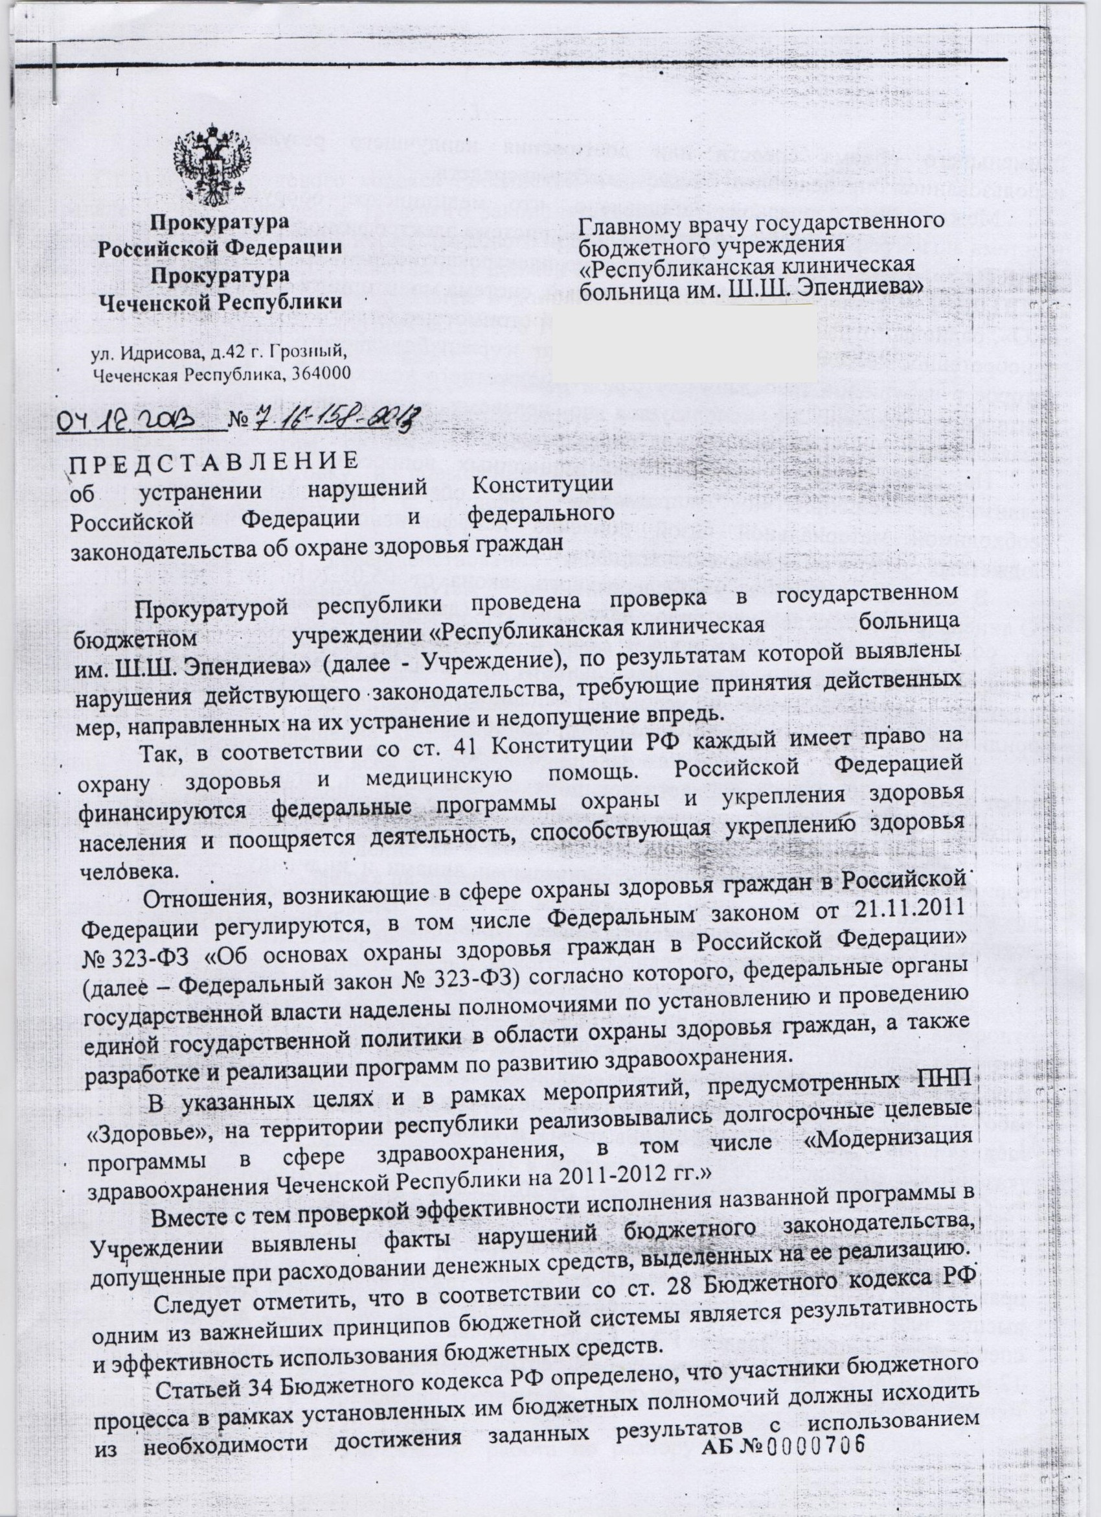

Slide 3
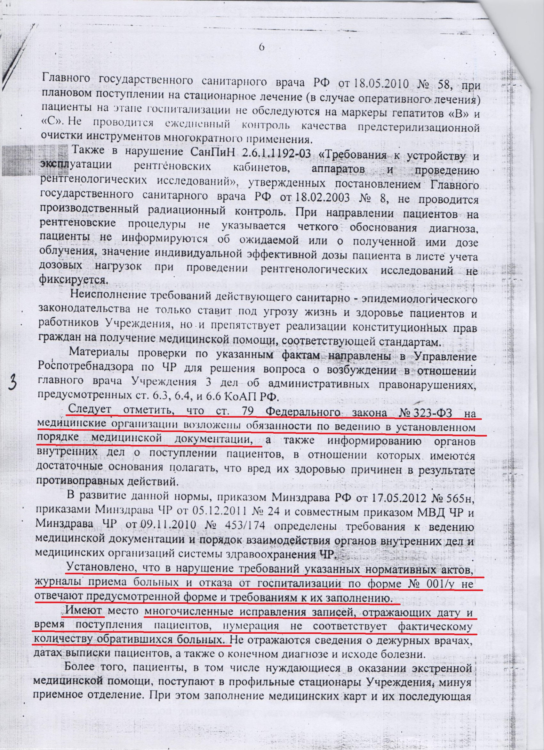

Slide 4
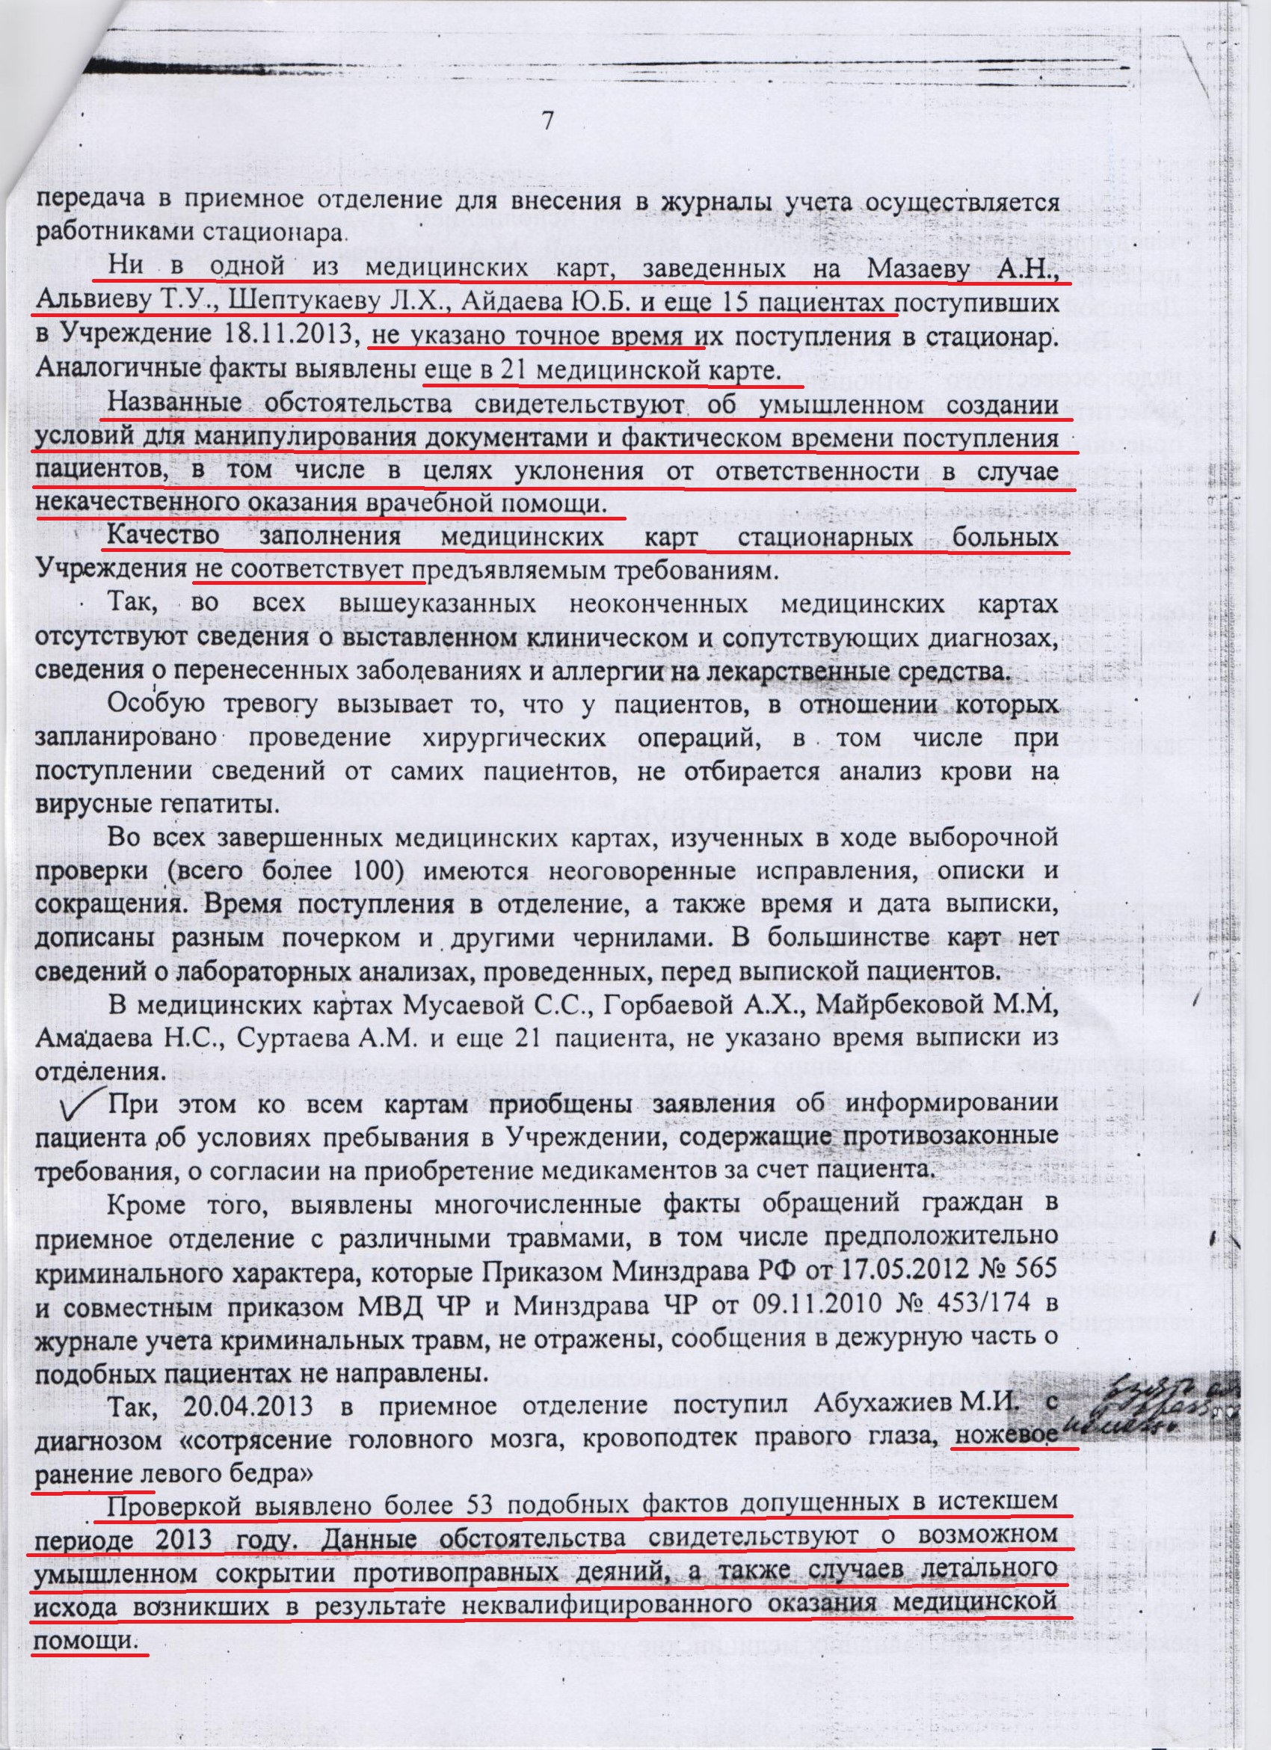

Slide 5
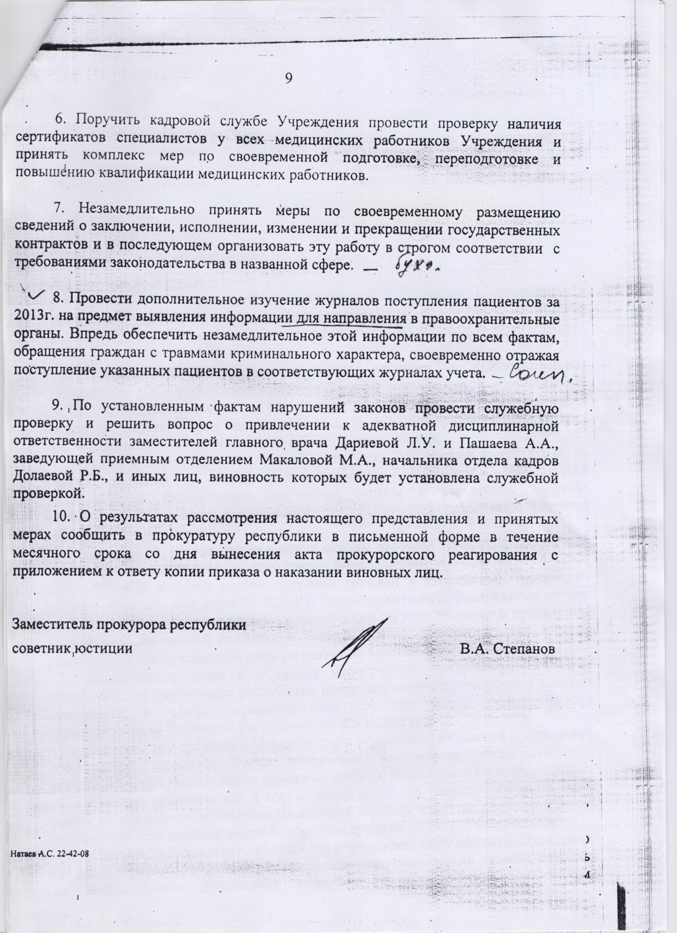

Slide 6
Медицинская документация – это документы установленной формы, предназначенные для регистрации результатов лечебных, диагностических, профилактических, реабилитационных, санитарно-гигиенических и других мероприятий.

Slide 7
Медицинская документация является учетной и отчетной, ее держателем выступают медицинские организации, следовательно, врачи медицинских организаций несут ответственность за неправильное оформление соответствующих документов.

Slide 8

К медицинской документации, относятся: медицинская карта стационарного больного; медицинская карта амбулаторного больного; различного рода медицинские справки,
журналы и др.

Slide 9
Медицинская карта стационарного и амбулаторного больного - первичный медицинский документ, который подлежит детальному изучению при любой проверке, связанной с оценкой качества медицинской помощи, при возникновении конфликтов с пациентами, при анализе соблюдения их прав в медицинской организации.
Выводы по результатам таких проверок и последствия, наступающие для ЛПУ, во многом зависят от правильности оформления медицинской карты.

Slide 10
Основные требования, предъявляемые к заполнению медицинской документации: достоверность, медицинская грамотность, читабельность, четкость, полнота и своевременность записей.

Slide 11
Нечитабельный текст – плохо написанный, непригодный для чтения из - за непонятности букв или нечёткости, неразличимости их изображений либо из - за непонятности или убогости содержания.

Slide 12


Slide 13
Титульный лист медицинской карты должен соответствовать типовой форме установленного образца. Для обеспечения максимально возможной информации о любом конкретном больном для врачей, оказывающих помощь, должна быть использована единая система записей.
Подписи врачей, принимающих участие в обеспечении лечебно-диагностического процесса, должны быть оформлены полностью с указанием фамилии и инициалов. Краткие подписи из нескольких букв запрещаются.

Slide 14
Содержимое медицинской карты должно быть достаточно детализировано и организовано. Записи должны быть последовательными, логичными и продуманными; оговаривать любые изменения, дополнения с указанием даты внесения изменений и подписью врача, чтобы обеспечить:

Slide 15
- лечащему врачу - возможность оказания эффективной помощи больному, возможность оценки состояния больного в определенный момент, оценки диагностических и терапевтических процедур, а также реакции больного на лечение;
- консультанту - возможность ознакомиться с историей заболевания, изложить результат своего осмотра;

Slide 16
- другому врачу - возможность ознакомиться с лечением больного в любое время;
- всем допущенным и заинтересованным лицам - предоставление существенной информации, необходимой для оценки лечения и качества предоставленных услуг;

Slide 17
- возможность извлечения информации для административных, статистических целей, для оценки качества медицинской помощи, поэтому возможно создавать стандартизованный формат записей, но это не исключает любых нововведений для улучшения ведения медицинских карт, которые бы упрощали время заполнения, знакомство или копирование информации без ущерба для ее содержания;

Slide 18
- символы и аббревиатура в медицинских картах могут использоваться только общепринятые;
- чрезвычайную важность имеют записи в медицинской документации, относящиеся к характеристике повреждений и их морфологическим свойствам.

Slide 19
Особенности повреждений должны быть изложены «фотографично», с подробным описанием элементов, не должны заменяться диагностическими терминами («ножевая рана», «множественные ушибы», «кровоизлияния на теле»). Необходимо указывать точное количество повреждений, не допускать определения их размеров на глаз, сравнений с величиной каких – либо предметов (например, с монетой, горошиной, яйцо). Все имеющиеся повреждения должны быть описаны четко и подробно. При этом записи в медицинской документации, относящиеся к характеристике повреждений с отражением вида, локализации, направления, формы, размеров, реактивных изменений, признаков заживления, специфических наложений и загрязнений, частных признаков повреждений.

Slide 20
Медицинские работники обязаны:
- заполнять документы в соответствии с реквизитами, предусмотренными утвержденными формами этих документов;
- фиксировать дату и время каждой записи;
- не допускать сокращенные записи диагноза и названий лекарственных препаратов;

Slide 21
- не допускать дописки, исправления, «вклейки», полное переоформление медицинской документации, с умышленным искажением сведений о проведенных диагностических и лечебных мероприятиях, клинической картине заболевания;
- информировать пациентов (например, путем настенной информации) о возможности в случае возникновения у них претензий к качеству лечения обратиться к главному врачу, в страховую медицинскую организацию или в ТФОМС ЧР (с указанием их адресов и телефонов).

Slide 22

Порядок хранения медицинской документации

Slide 23
В соответствии с пунктом 12 части 1 статьи 79 Федерального закона от 21.11.2011 г. № 323-ФЗ «Об основах охраны здоровья граждан в Российской Федерации» медицинская организация обязана обеспечивать учет и хранение медицинской документации, в том числе бланков строгой отчетности. Нормы о порядке хранения медицинской документации содержаться в отдельных приказах по учетным формам.

Slide 24
В соответствии с Инструкцией по заполнению учетной формы № 025/У-04 «Медицинская карта амбулаторного больного», утвержденной Приказом Минздравсоцразвития России от 22.11.2004 г. № 255, медицинская карта амбулаторного больного должна:

Slide 25

- находится в регистратуре по участковому принципу;
- хранится в регистратуре: в поликлиниках – по участкам и в пределах участков по улицам, домам, квартирам; в центральных районных больницах и сельских амбулаториях – по населенным пунктам и алфавиту;

Slide 26
- в случае госпитализации больного в стационар, объединенный с поликлиникой, - передается в стационар и хранится в медицинской карте стационарного больного;
- после выписки больного из стационара или его смерти с эпикризом лечащего врача стационара возвращается в поликлинику;
- умершего, изымается из действующей картотеки и передается в архив медицинской организации, где хранится 25 лет.

Slide 27

Выдача медицинской документации пациенту.

Slide 28
При хранении медицинской документации следует учитывать, что в соответствии с положениями ч. 4 ст. 22 и ст. 13 Федерального закона от 21.11.2011 г. № 323-ФЗ «Об основах охраны здоровья граждан в Российской Федерации»:

Slide 29
- выдача медицинской документации пациенту, которая является учетной, производится по его или законного представителя письменному заявлению, при наличии сведений в них, касающегося его здоровья, предоставляется ему в копиях либо для личного ознакомления, вынос медицинской документации за пределы медицинской организации не допускается;
- в целях соблюдения права пациента на врачебную тайну, медицинская документация выдается иным лицам в предусмотренных законом случаях либо с письменного согласия пациента;

Slide 30
- в соответствии с п. 4 ст. 13 Федерального закона от 21.11.2011 г. № 323-ФЗ «Об основах охраны здоровья граждан в Российской Федерации» предоставление сведений, составляющих врачебную тайну, без согласия гражданина или его законного представителя допускается:

Slide 31
- в целях проведения медицинского обследования и лечения гражданина, который в результате своего состояния не способен выразить свою волю;
- при угрозе распространения инфекционных заболеваний, массовых отравлений и поражений;

Slide 32
- по запросу органов дознания и следствия, суда в связи с проведением расследования или судебным разбирательством, по запросу органов прокуратуры в связи с осуществлением ими прокурорского надзора, по запросу органа уголовно-исполнительной системы в связи с исполнением уголовного наказания и осуществлением контроля за поведением условно осужденного, осужденного, в отношении которого отбывание наказания отсрочено, и лица, освобожденного условно - досрочно.

Slide 33

Ответственность, связанная с ненадлежащим ведением медицинской документации.

Slide 34
Поскольку медицинская документация, а именно первичная, удостоверяет факты и события, которые важны с юридической точки зрения, действующим законодательством предусмотрена административная и уголовная ответственность в следующих случаях:

Slide 35
- нарушение правил хранения, комплектования, учета или использования архивных документов, за исключением случаев, предусмотренных статьей 13.25 настоящего Кодекса (статья 13.20 Кодекса РФ об административных правонарушениях);

Slide 36
- служебный подлог: внесение должностным лицом в официальные документы заведомо ложных сведений, а равно внесение в указанные документы исправлений, искажающих их действительное содержание, если эти деяния совершены из корыстной или иной личной заинтересованности (при отсутствии признаков преступления, предусмотренного частью первой статьи 292.1 настоящего Кодекса) (статья 292 Уголовный кодекс РФ);

Slide 37
- похищение, уничтожение, повреждение или сокрытие официальных документов, штампов или печатей, совершенные из корыстной или иной личной заинтересованности (часть 1 статьи 325 Уголовного кодекса РФ);
- фальсификация доказательств по гражданскому делу лицом, участвующим в деле, или его представителем (статья 303 Уголовного кодекса РФ).

Slide 38
Заключение: Следует отметить, что ненадлежащее заполнение медицинской документации лишает зачастую медицинскую организацию возможности доказать свою невиновность в судебном процессе, что естественно может привести к принятию судьей решения не в пользу медицинской организации.

Slide 39
За несоблюдение требований, предъявляемых к ведению медицинской карты и других медицинских документов, врач несет ответственность в соответствии с действующим законодательством Российской Федерации.

Slide 40


